Slide 1







Slide 2



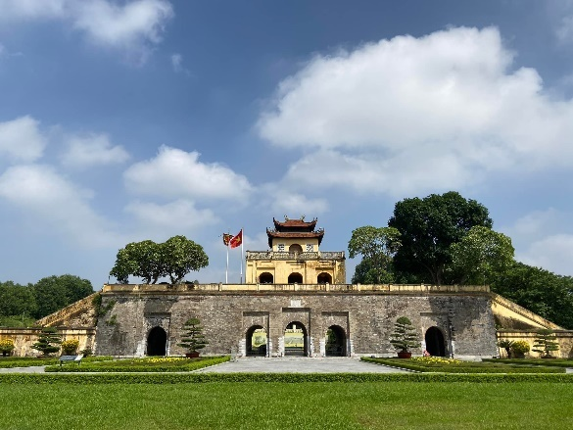




Slide 3





Vua Lý Thái Tổ quyết định dời đô từ Hoa Lư ra Thăng Long (Hà Nội ngày nay) vào năm nào?
1000
1009
1005
1010

Slide 4
Vì sao vua Lý Thái Tổ dời đô về Đại La?
Câu 2
Vì đây là vùng đất giàu có, nhiều của cải, vàng bạc.
Vì đây là trung tâm của đất nước, đất rộng không bị ngập lụt.
Vì đây là vùng đất rộng, lại bằng phẳng, dân cư khổ vì ngập lụt.
Vì đây là vùng đất mà giặc không dám đặt chân đến.

Slide 5
Kinh đô cũ của nước ta trước khi rời đô ra thành Đại La tên là gì?
Câu 3
Đại Nam
Đại Việt
Phong Châu
Hoa Lư

Slide 6
Tên thật của vua Lý Thái Tổ là gì?
Câu 4
Lý Công Uẩn
Lý Nhân Tông
Lý Chiêu Hoàng
Lý Bí

Slide 7
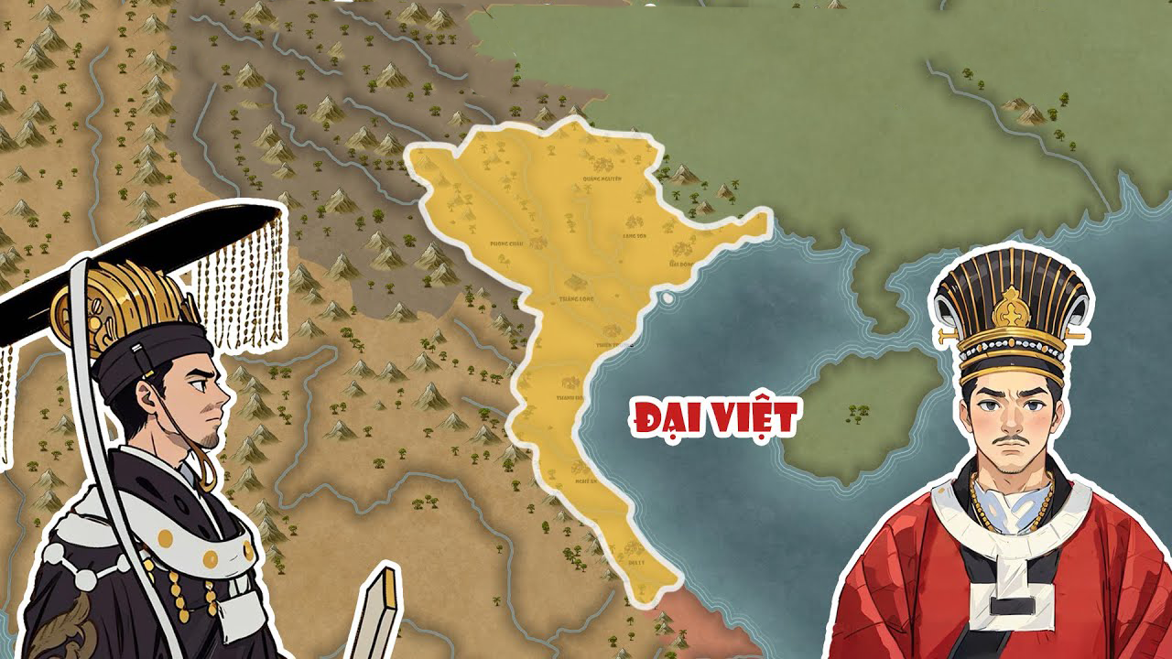




Slide 8


Slide 9



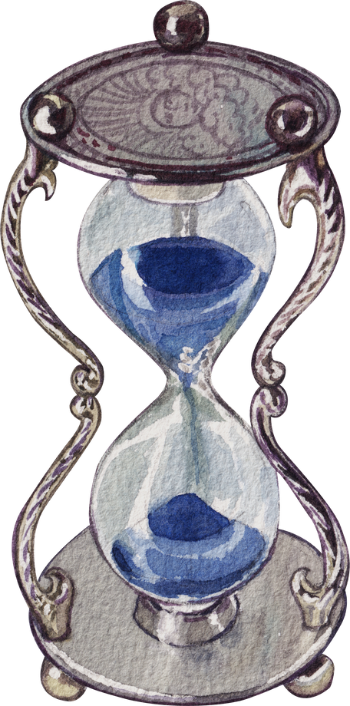



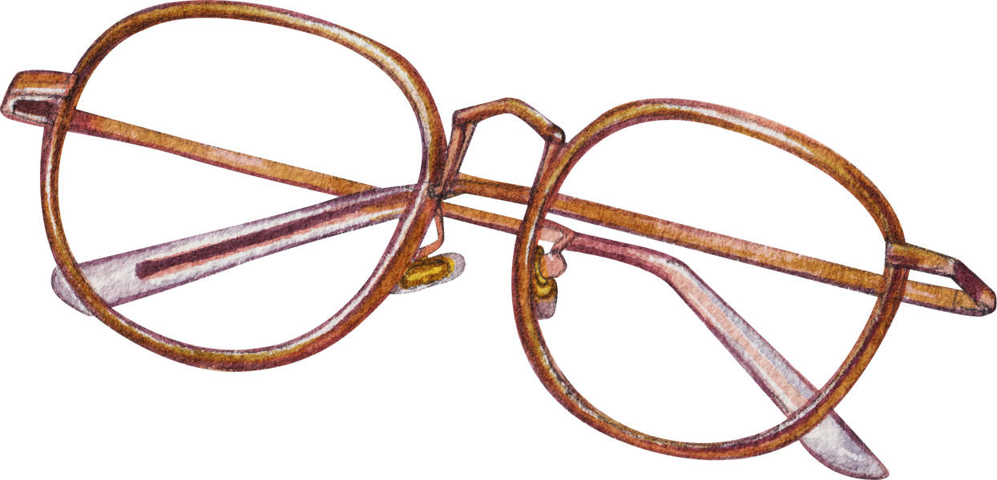

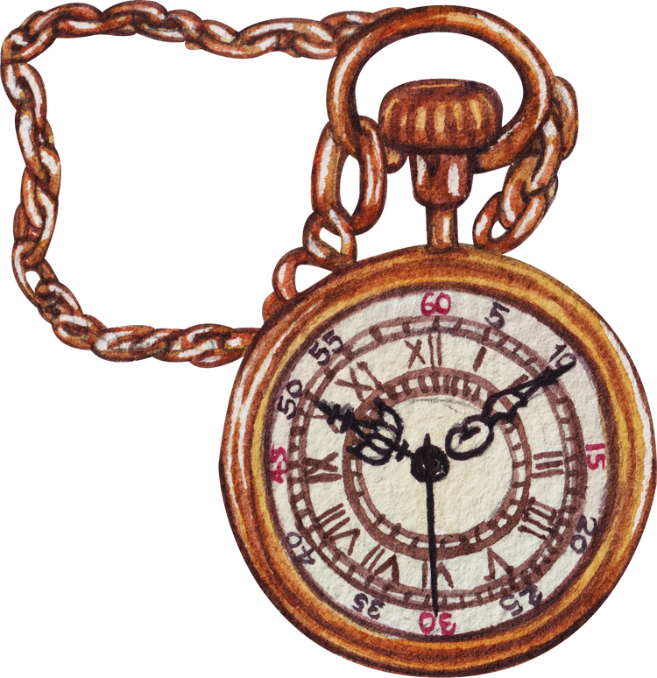
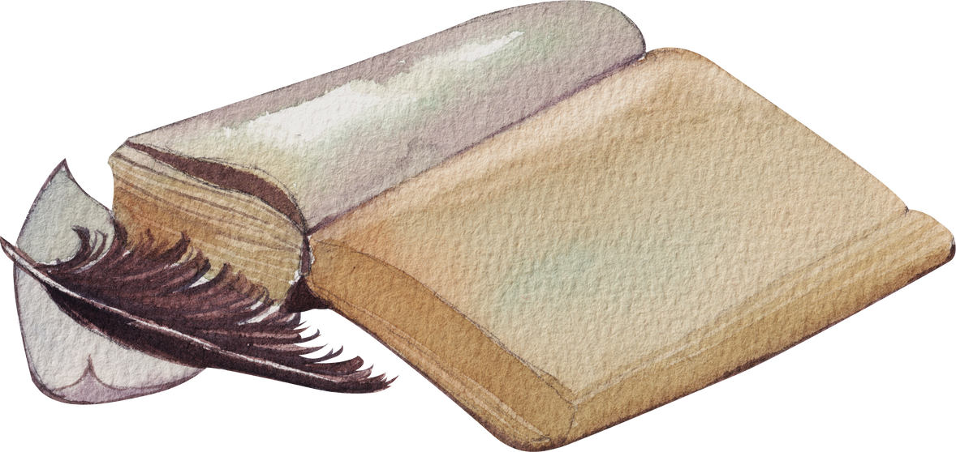

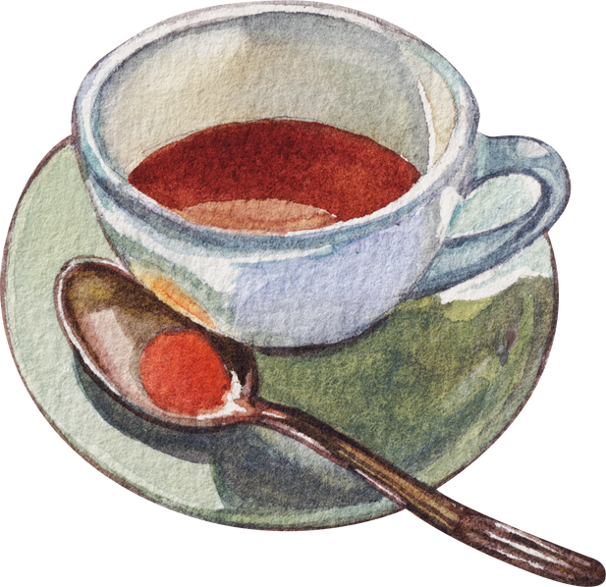
Hoạt động 1: Tìm hiểu về công cuộc xây dựng và bảo vệ đất nước của triều Lý

Slide 10


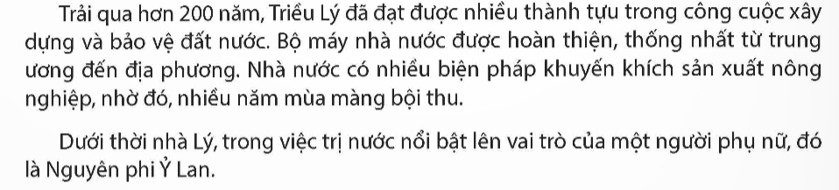
Đọc thông tin, em hãy thảo luận nhóm 4 và ghi vào bảng nhóm một số nét chính về công cuộc xây dựng và bảo vệ đất nước của triều Lý.

Slide 11

Một số nét chính về công cuộc xây dựng và bảo vệ đất nước của triều Lý
- Hoàn thiện bộ máy nhà nước từ Trung ương đến địa phương.
- Chú trọng phát triển kinh tế, khuyến khích sản xuất nông nghiệp nhờ gió mùa màng bội thu
- Phật Giáo phát triển.
- Lãnh đạo nhân dân kháng chiến chống Tống giành thắng lợi.

Slide 12
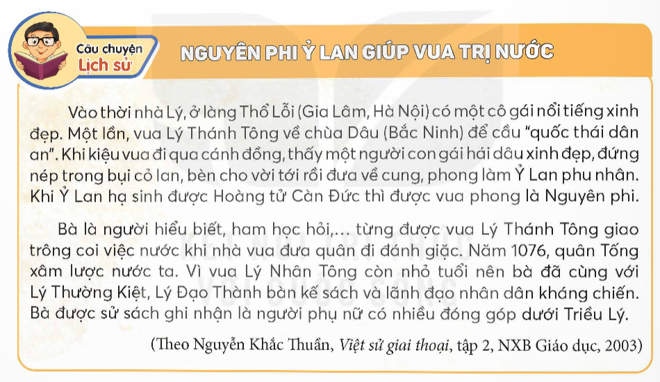

Dưới thời Lý, trong việc trị nước nổi bật lên vai trò của một người phụ nữ đó, đó là Nguyên Phi Ý Lan.

Slide 13
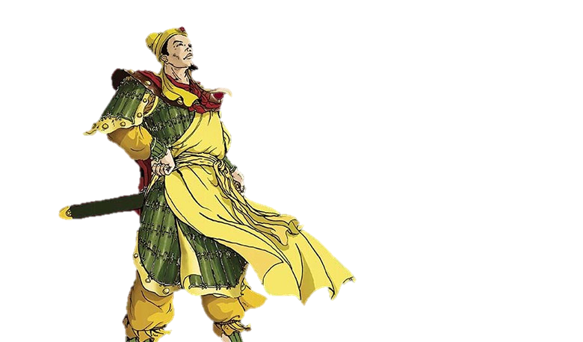
Hoạt động 2: Công lao của Lý Thường kiệt

Slide 14
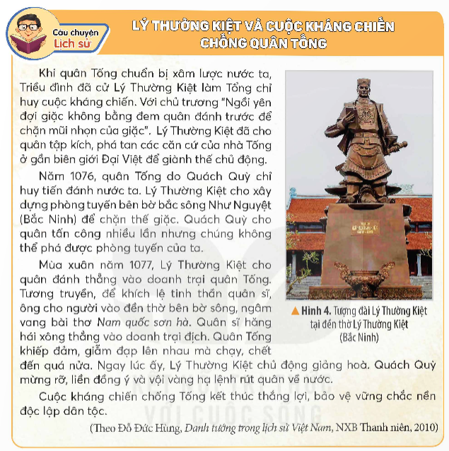
Đọc câu chuyện lịch sử Lý Thường Kiệt và cuộc chiến chống quân Tống rồi thảo luận nhóm đôi nêu những công lao của ông.

Slide 15
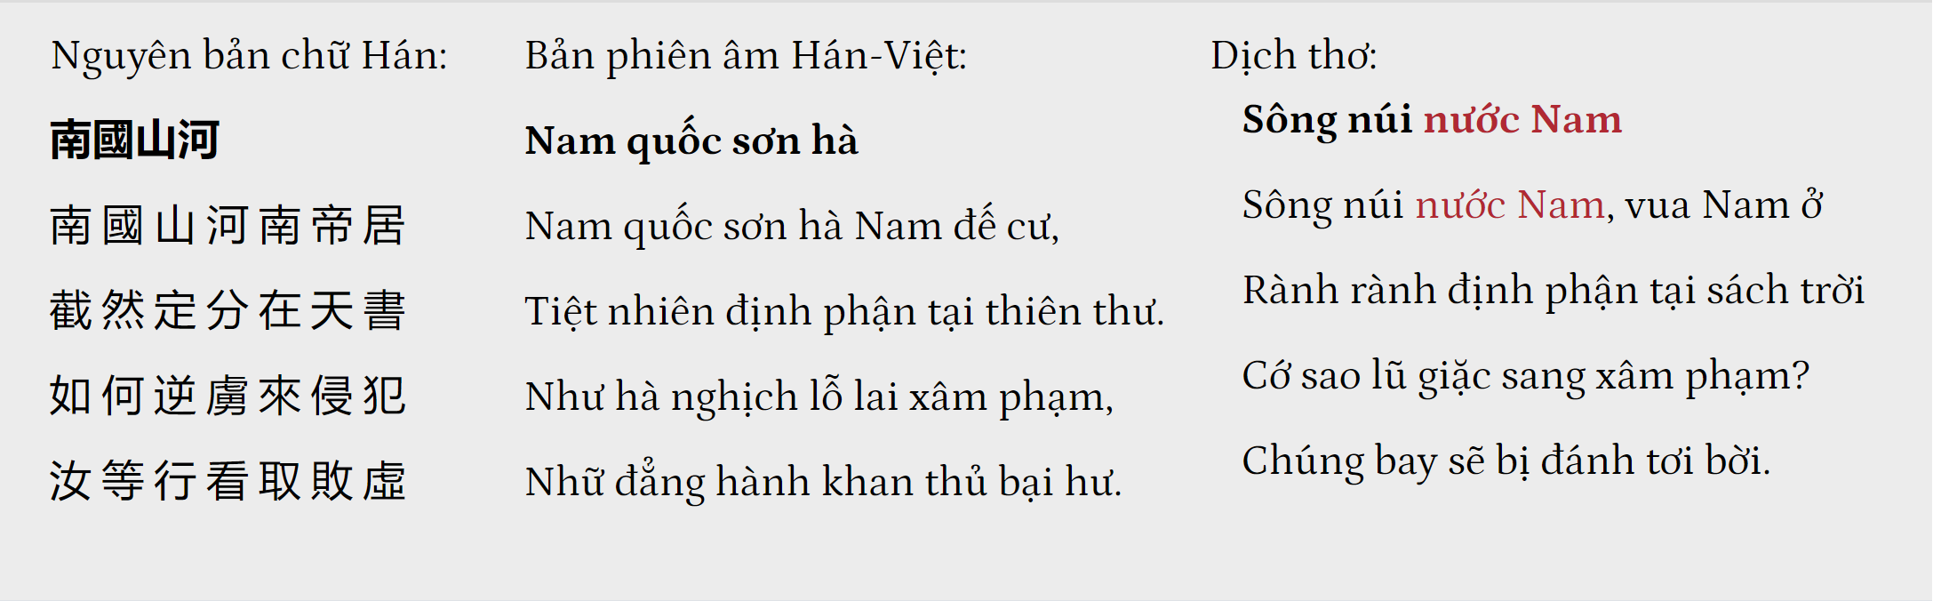
Công lao của ông Lý Thường Kiệt: lãnh đạo nhân dân đánh tan quân Tống xâm lược năm 1077.
Không chỉ là một nhà quân sự, nhà chính trị , ông còn để lại cho hậu thế rất nhiều áng thơ hay mà nổi tiếng nhất là bài thơ Nam Quốc Sơn Hà được xem như bản tuyên ngôn độc lập đầu tiên của đất nước ta.

Slide 16


Slide 17
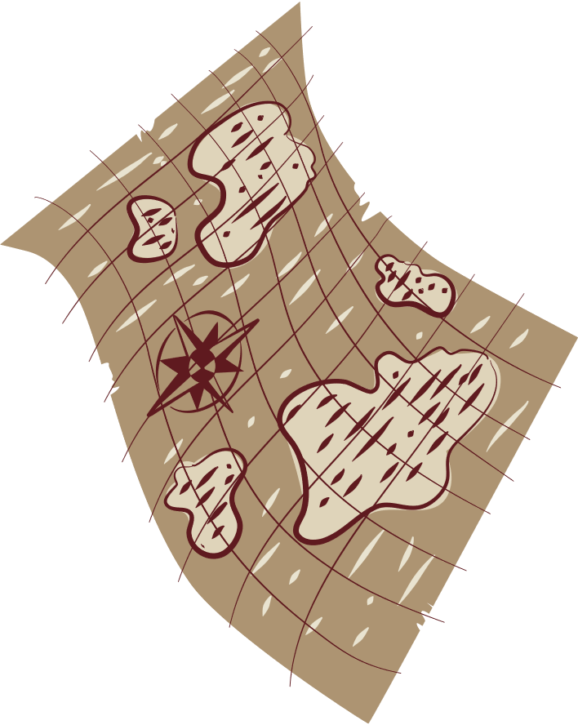





Ghi vào giấy nháp tên một số nhân vật tiêu biểu thời nhà Lý và công lao của họ đối với đất nước.

Slide 18
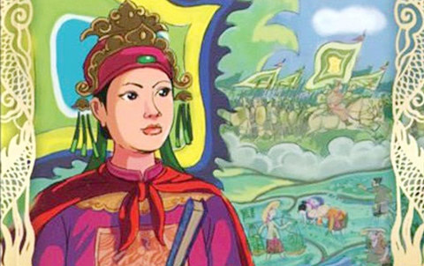
Nguyên Phi Ỷ Lan giúp Vua Lý Thánh Tông vua Lý Nhân Tông trị nước.

Slide 19
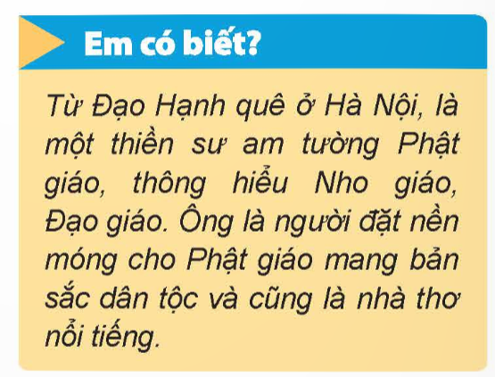
Từ Đạo Hạnh là một thiền sư nổi tiếng, người đã đặt nền móng cho Phật Giáo mang bản sắc dân tộc.

Slide 20


Slide 21
Kể tên các vị vua nhà Lý mà em biết.
Lý Thái Tổ (1010-1028)
Lý Thái Tông (1028-1954)
Lý Thánh Tông (1054-1072)
Lý Nhân Tông (1072-1127)
Lý Thần Tông (1127-1138)
Lý Anh Tông (1138-1175)
Lý Cao Tông (1175-1210)
Lý Huệ Tông (1210-1224)
Lý Chiêu Hoàng (1224-1225)

Slide 22










